Slide 1

Форум Ориентиры Детства

Slide 2
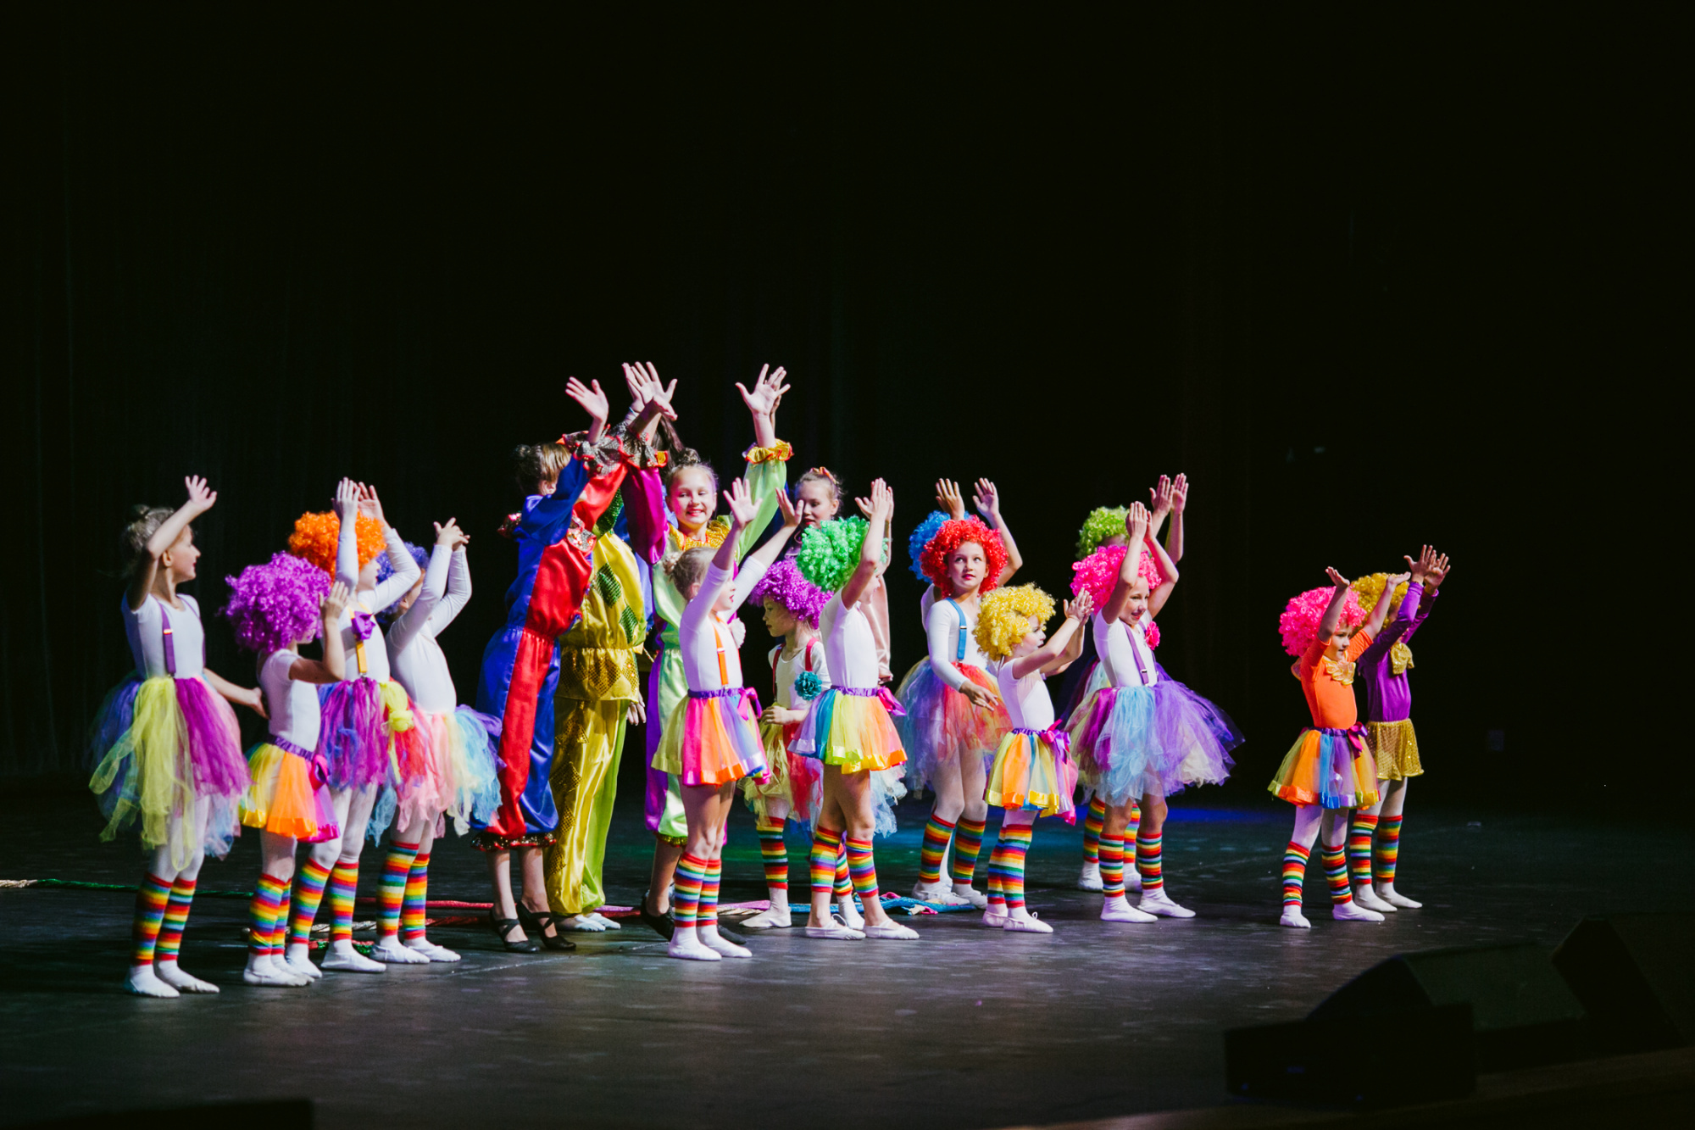

Slide 3
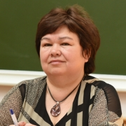
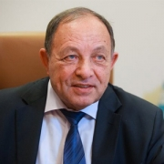
Создатели форума
Президент Ассоциации развития качества дошкольного образования (АРКАДО)
Ректор Международной педагогической академии дошкольного образования (МПАДО), заведующий кафедрой ЮНЕСКО МПАДО
Основатель программы
« От рождения до школы»

Slide 4
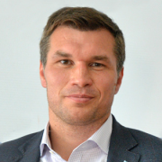
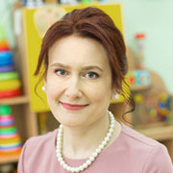
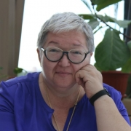
Спикеры
Григорий Дрозд
Профессиональный боксер и тайбоксер, заслуженный мастер спорта, Вице-президент федерации тайского бокса России, чемпион России, чемпион Европы, чемпион мира, член Общественной палаты РФ
Путь к успеху
Анастасия Шлемко
Воспитатель года 2018
Составляющие успеха в работе воспитателя: вспомнить все
Ирина Комарова
Заведующая кафедрой «Глобальные цели дошкольного образования» МПАДО
Образовательный разрыв: причины возникновения и пути преодоления

Slide 5
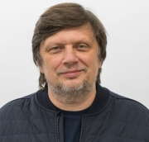
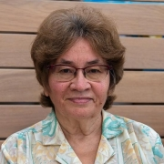
Спиперы
Сергей Плахотников
координатор проекта ПАО "Татнефть" по дошкольному образованию, руководитель начальной школы ОАНО "Новая школа"
Пространственное моделирование в игре дошкольников
Наталья Рыжова
Лауреат премии Правительства РФ в области образования, лауреат премии Правительства Москвы, профессор МГПУ
Мир с точки зрения ребенка: всегда ли мы понимаем детей?

Slide 6
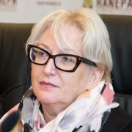
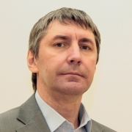
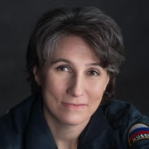
Спикеры
Елена Изотова
кандидат психологических наук, доцент, заведующая кафедрой возрастной психологии Факультета дошкольной педагогики и психологии МПГУ
Эмоциональная и культурная реальность дошкольника-постмиллениала
Виктор Панин
Председатель Всероссийской общественной организации "Общество защиты прав потребителей образовательных услуг "Российском гражданам - достойное образование«
Союз педагогов и родителей — залог счастливого детства
Елена Шалимова
Заместитель начальника общественного поисково-спасательного отряда "СпасРезерв", преподаватель учебно-методического центра по гражданской обороне и чрезвычайным ситуациям
Воспитать героя. миссия выполнима

Slide 7

Манифест воспитателей России

Slide 8
Манифест воспитателей России
Принят на Всероссийском форуме работников дошкольного образования «Ориентиры детства 2018». В манифесте 10 ключевых условий, необходимых для достижения главной цели дошкольного образования: «воспитание гармонично развитой и социально ответственной личности на основе духовно-нравственных ценностей народов Российской Федерации, исторических и национально-культурных традиций» (Указ Президента Российской Федерации от 07.05.2018 г. № 204 «О национальных целях и стратегических задачах развития Российской Федерации на период до 2024 года»).

Slide 9
1. Качественное дошкольное образование — основа благополучия государства.
2. Личность ребенка — главная ценность.
З. Поддержка детской инициативы — основа развития личности.
4. Дошкольное образование — уникальная форма развития детей, о не услуга.
5. Воспитатель — сердце и душа образования, а не мошина, заполняющая бумажки.
6. Союз педагогов и родителей — залог счастливого детства.
7. Образовательная среда, ориентированная но ребенка, — важнейшее условие развития. Среда — третий педагог.
8. Содержание образования— ключ к успеху.
9 Возможность постоянного профессионального и личностного роста воспитателей — обязательное условие качественного дошкольного образования.
10. Больше доверия и свободы действия педагогам! Самые большие преграды на пути к качественному образованию — это чрезмерный надзор со стороны контролирующих органов

Slide 10
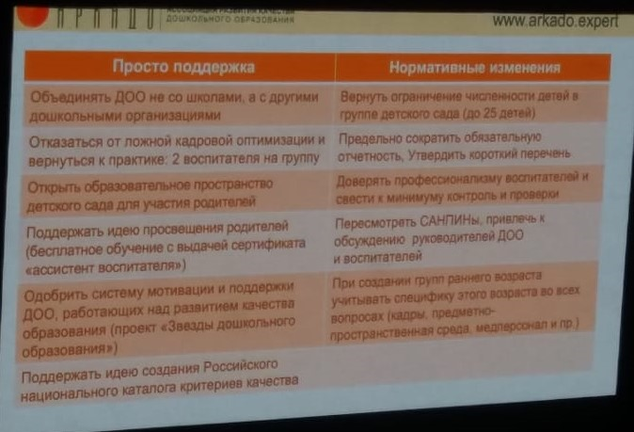

Slide 11
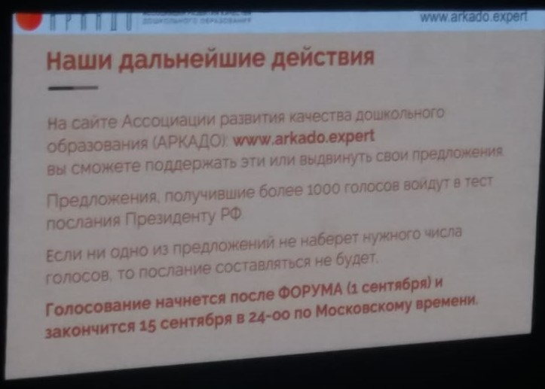
Голосование

Slide 12

«Звезды дошкольного образования»
Цель проекта
Переход российского дошкольного образования на качественно новый уровень через создание развивающей системы поддержки «Звезд дошкольного образования», базирующейся на независимой общественной оценке качества и создании условий для широкого обмена передовым педагогическим опытом.

Slide 13
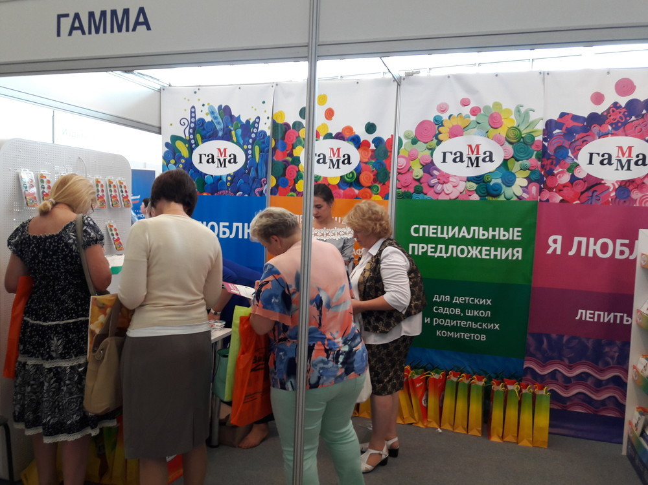

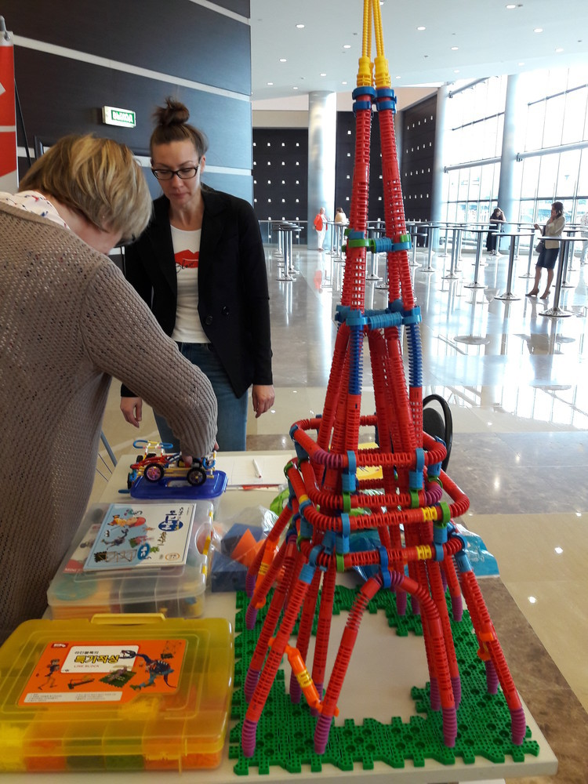
Выставка продаж литературы, игровых пособий и друг.

Slide 14


Slide 15
